Slide 1
연습실예약
시스템
3주차
201844077 노현진

Slide 2
0. 전체적인 계획
노현진
S/W PROJECT
 | 1 | 2 | 3 | 4 | 5 | 6 | 7 | 8 | 9 | 10 | 11 | 12 | 13 | 14 | 15
구상
분석
설계
구현
테스트
유지보수
↑
Notes:
1주차 : 진행상황 요약 발표
2주차 : 화살표 추가, 발표 내용 언급
대략적으로 짜놓은 것 하면서 계획 바뀔 수도 0.

Slide 3
노현진
1. 지난주 계획
S/W PROJECT
기능,시스템에 대한 규칙 정의
디자인 & 알고리즘 설계
Notes:
지난주에 할 일을 이렇게 세움.
사실 지난주 이거 아니었는데 좀 바꿈. 촉박해서 설계 얼른 해야할 거 같음.

Slide 4
노현진
2. 실적 및 결과
1) 시스템 규칙 - 관리자와 사용자 판별
S/W PROJECT
사용자 | 관리자
로그인시 사용자 판별 예약, 확인, 취소, 공지사항 보기만 가능 사용자는 악기 별로 예약 시간과 연습실을 보게 될 것. | 로그인시 사용자 판별 공지사항에 글쓰기 가능 관리자는 예약 내역 악기 구분없이 모아서 확인. 차트로 예약 회원들의 현황이나, 예약이 많이 되는 시간대를 판별.
Notes:
실제로 만들 때는 하드코딩 할건데, 그냥 이 번호를 보고 관리자인지 판별하는 정도로 해서 시스템을 관리할 것

Slide 5
노현진
2. 실적 및 결과
1) 기능 규칙 – 예약과 취소
S/W PROJECT
예약 | 취소
한 사람당 1일에 2시간. ( 10:00~12:00 또는 12:00~13:00 & 16:00~17:00 ) | 취소 페널티 부여 4~2시간, -1점 2~예약 시간, -2점 총 -10점 ( 취소일 기준, 1주일 예약 불가)
Notes:
그때 교수님이 조언주신거 취소 많이 한 사람들은 어떻게 예약을 안받거나 해야하지않나.. 이걸 취소 페널티로 만들어봄.
그리고 한사람이 점령할 수 없게 예약 규칙도 만듦.

Slide 6
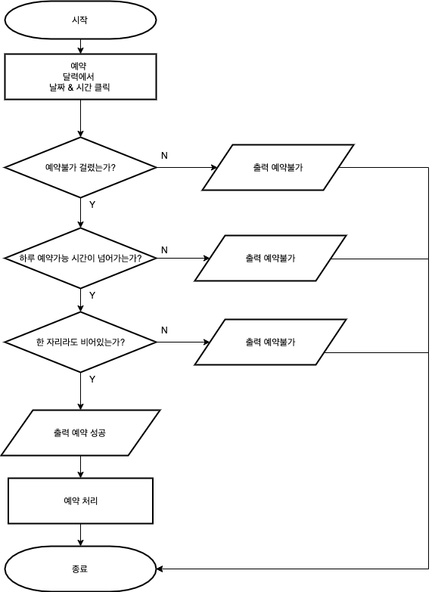
노현진
2. 실적 및 결과
2) 알고리즘 설계 - 예약
S/W PROJECT
예약 불가 상태인지
예약 가능 시간을 다 채웠는지 확인
한 자리라도 비었는지 확인
예약!
Y
N
Notes:
알고리즘 → 문제 해결 절차

Slide 7
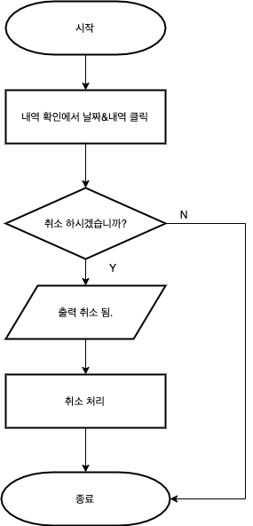
노현진
2. 실적 및 결과
2) 알고리즘 설계 - 취소
S/W PROJECT
취소 할 것 인가?
취소!
Notes:
취소 처리를 할 때 이제 페널티처리도 하고,,,등등등

Slide 8
노현진
2. 실적 및 결과
3) 디자인 설계 – 시작화면
S/W PROJECT
Sky Music
아이디
비밀번호
[로그인]
Notes:
사용자요구분석을 위해 상황과 요구로 나눠 봄.
상황~. 요구~.

Slide 9
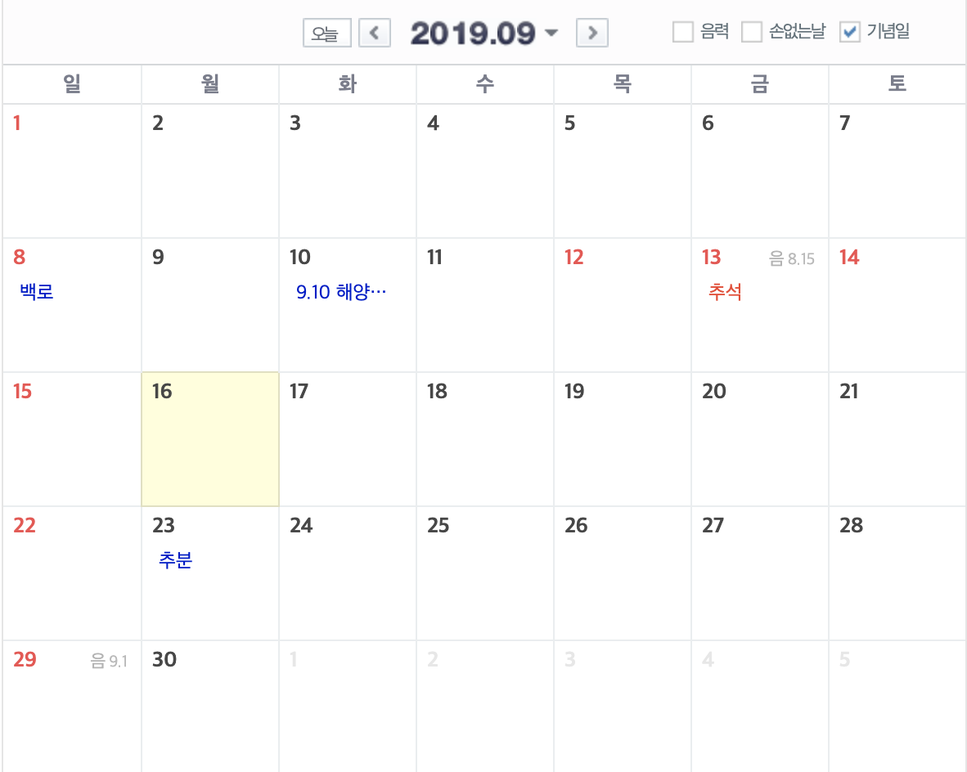
노현진
2. 실적 및 결과
3) 디자인 설계 - 사용자
S/W PROJECT
예약
내역 확인
공지사항
예약
내역 확인
공지사항
[예약횟수]
9월 16일 10시~11시 (1/2) [예약하기]
9월 16일 11시~12시 (0/2) [예약하기]
9월 16일 12시~13시 (2/2) [예약불가]
9월 16일 10시~11시 [예약취소]
Notes:
사용자요구분석을 위해 상황과 요구로 나눠 봄.
상황~. 요구~.

Slide 10
노현진
2. 실적 및 결과
3) 디자인 설계 - 사용자
S/W PROJECT
예약
내역 확인
공지사항
공지사항
[ 제목 날짜 게시자 ]
연습실 공사 안내. 2019.09.16. 관리자
Notes:
사용자요구분석을 위해 상황과 요구로 나눠 봄.
상황~. 요구~.

Slide 11
노현진
2. 실적 및 결과
3) 디자인 설계 – 관리자 화면
S/W PROJECT
내역 확인
공지사항
통계
내역 확인
공지사항
통계
공지사항
[ 제목 날짜 게시자 ]
연습실 공사 안내. 2019.09.16. 관리자
글쓰기
9월 16일(월) 10시~11시 노현진 [드럼]
9월 16일(월) 12시~13시 노현진 [드럼]
9월 16일(월) 10시~11시 노영단 [기타]
Notes:
사용자요구분석을 위해 상황과 요구로 나눠 봄.
상황~. 요구~.

Slide 12
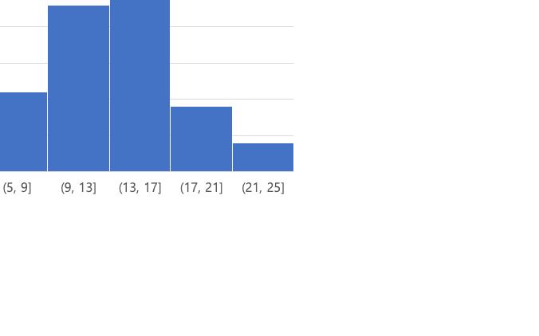
노현진
2. 실적 및 결과
3) 디자인 설계 – 관리자 화면
S/W PROJECT
내역확인
공지사항
통계
- 예약 많이 되는 시간대
- 예약 많이 한 사람
- 취소 많이 한 사람
이런 형식.
가로는 시간대, 세로는 횟수.
Notes:
저거 통계는 가제 입니다. 아직 못정함

Slide 13
노현진
3. 차주 계획
S/W PROJECT
개발 환경 구축하고 공부
Notes:
이때 이 공부는 책에 있는 투두 리스트 만들기를 해서 익혀보려고 합니다,.

Slide 14
노현진
4. Q & A
S/W PROJECT

Slide 15
감사합니다.

